Slide 1
Gerenciamento de Permissões
Linux Services Applications
FIAP
Guilherme Rodrigues

Slide 2
Conteúdo do Slide
Gerenciar permissões de arquivos e diretórios.
Neste slide serão abordados conceitos e comandos que nos auxiliam no gerenciamento das permissões de acesso a arquivos e diretórios:
Conceitos sobre permissões de acesso;
Permissões padrão (file mode);
Permissões avançadas (special modes).

Slide 3
Conceitos sobre Permissões
Tópico: Gerenciamento de Permissões de Acesso

Slide 4
Conceitos sobre Permissões
As permissões de acesso a arquivos e diretórios em um sistema operacional possibilitam definir quem pode acessar determinado recurso e o nível de privilégio sobre o item acessado.
Desta forma é possível prover segurança em arquivos essenciais para o funcionamento do sistema, evitando que um usuário mal intencionado ou que um software instável/vulnerável modifique o conteúdo destes arquivos.
Resumidamente, as permissões são atributos de arquivos que definem se o arquivo pode ser lido (Read), escrito/gravado (Write) e/ou executado (eXecute). Estes atributos podem ser visualizados com o comando “ls -l”.

Slide 5
Conceitos sobre Permissões
No Linux, as permissões são sequências de 12 bits, sendo que os três bits iniciais são destinados a atribuição de “permissões especiais” ou “estendidas” (special modes), e os 9 bits restantes (file mode), determinam as permissões para três classes de usuários, sendo:
Usuário proprietário/dono do arquivo;
Grupo proprietário do arquivo;
Outros usuários do sistema (ou seja, todos os demais usuários).
Os 9 bits definidos pelo file mode (utilizados e visualizados com mais frequência), possuem o formato “rwx rwx rwx”, sendo que a cada três bits (ou sequência “rwx”), determinamos o nível de permissões do “usuário proprietário”, grupo e demais usuários respectivamente.

Slide 6
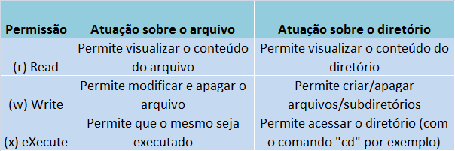
Conceitos sobre Permissões
O mesmo tipo de permissão é aplicada em diretórios e arquivos, porém, temos algumas diferenças ao aplicar o mesmo nível de privilégio em um arquivo ou diretório:

Slide 7
Permissões padrão (file mode)
Tópico: Gerenciamento de Permissões de Acesso

Slide 8
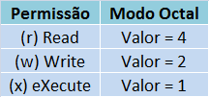
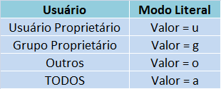
Modificando as Permissões
chmod → Altera as permissões de acesso a um arquivo ou diretório:
Ex.: chmod [permissões] [arquivo]
OBS.: Com o “chmod” as permissões podem ser definidas de duas formas:
Modo Octal (também conhecido como modo numérico):
Modo Literal (também conhecido como modo textual):

Slide 9
Entendendo o modo OCTAL
Para compreender os números utilizados no modo OCTAL do comando “chmod”, observe a conversão de binário para decimal na tabela a seguir, bem como o nível de permissões e sua representação no Linux:
Permissões | Binário | Decimal | Descrição / Privilégio
--- | 000 | 0 | Nenhuma Permissão
--x | 001 | 1 | Execução
-w- | 010 | 2 | Gravação
-wx | 011 | 3 | Gravação e Execução
r-- | 100 | 4 | Leitura
r-x | 101 | 5 | Leitura e Execução
rw- | 110 | 6 | Leitura e Gravação
rwx | 111 | 7 | Leitura, Gravação e Execução

Slide 10




Modificando as Permissões
chmod → Como utilizar?
Ex.: chmod [permissões] [arquivo]
Modo Octal:
Permissão padrão ao criar o arquivo;
Aplicando permissão total para todos;
Restringindo o acesso ao arquivo;
Aplicando permissões de leitura para todos e escrita apenas para o dono.

Slide 11



Modificando as Permissões
chmod → Como utilizar?
Ex.: chmod [permissões] [arquivo]
Modo Literal:
Permissão padrão ao criar o arquivo;
Aplicando permissão de execução para todos;
Removendo permissão de execução de “outros”;
Definindo que o grupo terá permissões de leitura e escrita.

Slide 12

Alterando os Proprietários
chgrp → Modifica o grupo proprietário do arquivo.
Ex.: chgrp [grupo] [arquivo]
Na imagem acima, temos:
A criação do usuário “aluno”;
Criação do grupo “grupo-alunos”;
Alteração do grupo proprietário do arquivo com o comando “chgrp”, onde foi definido que o grupo “grupo-alunos” será o proprietário do “arquivo”;

Slide 13


Alterando os Proprietários
chown → Altera o usuário proprietário (owner) de um arquivo:
Ex.: chown [owner] [arquivo]
No exemplo abaixo, o comando “chown” define o usuário “aluno” como proprietário do “arquivo”:
OBS.: Através do comando “chown” podemos modificar em uma única linha de comando o usuário e o grupo proprietário de um arquivo, conforme exemplo a seguir:

Slide 14


Permissão padrão – User Mask
UMASK (User Mask): Permite definir a permissão padrão para os novos arquivos e diretórios a ser criados no sistema Linux.
Por padrão, temos uma “umask” definida para o usuário “root” e outra “umask” definida para todos os demais usuários.
Apesar do sistema definir a permissão padrão para o “root” e demais usuários, podemos visualizá-la e modificá-la através do comando “umask”.
Máscara (umask) padrão do usuário root:
Máscara padrão de um usuário comum:

Slide 15
Permissão padrão – User Mask
umask → Exibe ou define a máscara de permissões padrão para a criação de novos arquivos e diretórios.
Ex.: umask <máscara de permissões>
OK, porém, qual será a permissão padrão se a minha umask = 0022??
Simples, basta fazer uma conta:
Caso seja um arquivo, subtraímos a “umask” do número “666”;
Caso seja um diretório, subtraímos a “umask” do número “777”;
666 _
0022
0644
777 _
0022
0755

Slide 16
Permissões avançadas (special modes)
Tópico: Gerenciamento de Permissões de Acesso

Slide 17
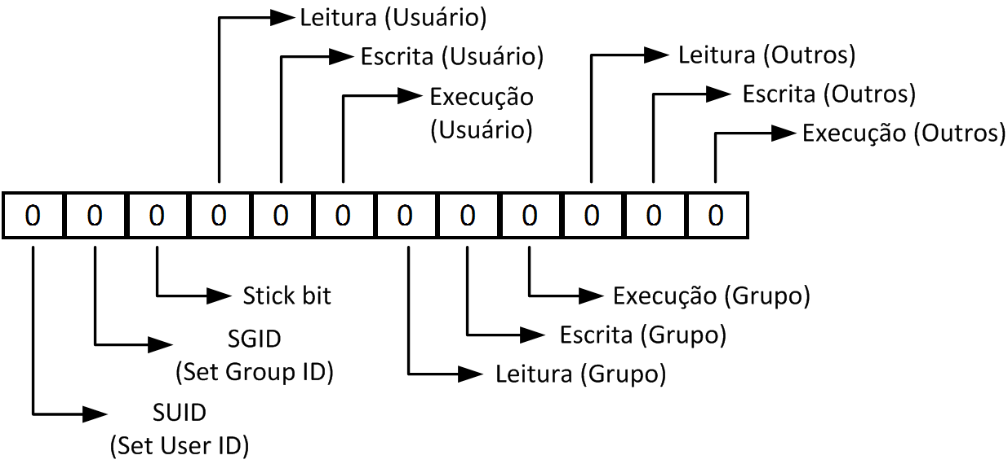
Permissões avançadas
Conforme descrito, temos 12 bits para definir as permissões de acesso, sendo que os 3 primeiros definem as permissões avançadas e os 9 bits restantes (file mode), definem as permissões básicas.
Fonte: LINUX – Fundamentos, Prática e Certificação LPI (BONAN, Adilson R.)

Slide 18
Permissões avançadas
Portanto, temos 3 tipos de permissões especiais, sendo:
SUID (Set User ID): Não tem efeitos sobre diretórios, utilizada apenas em arquivos executáveis, fazendo com que o mesmo seja executado com os privilégios de seu usuário proprietário.
OBS.: CUIDADO ao utilizar este tipo de permissão, pois a grande maioria dos executáveis possuem o “root” como proprietário.
SGID (Set Group ID): Parecido com o SUID, porém aplicado ao grupo, fazendo com que um arquivo executável utilize os privilégios do grupo proprietário do arquivo.
Sticky Bit: Utilizado para controlar o acesso a determinados arquivos, de forma que apenas o proprietário do arquivo ou diretório consiga removê-lo do sistema. (Temos como exemplo o “/tmp”).

Slide 19
Permissões avançadas
Para definir as permissões especiais, podemos utilizar os modos “octal” e “literal” da mesma forma, porém:
Ao invés de 3, utilizamos 4 números no modo OCTAL;
Ao invés de “rwx”, utilizamos “sst” no modo LITERAL;

Slide 20
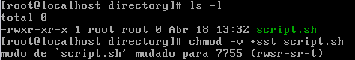
Permissões avançadas
OBSERVAÇÕES:
As permissões especiais são exibidas no “espaço” destinado a permissão de execução do usuário (SUID), grupo (SGID) e outros (Stick Bit);
Caso o arquivo/diretório tenha permissões de execução, a permissão especial será exibida com letras minúsculas (sst), caso o arquivo/diretório não tenha permissões de execução, a permissão especial será exibida em “CAIXA ALTA” (SST), conforme exemplo abaixo:

Slide 21
Atividade
Este conteúdo é mais extenso e complexo para a atividade caber aqui em um slide.
Um arquivo de Word foi disponibilizado com as questões.
OBS.: Este tema irá cair fortemente na prova e na vida.

Slide 22
Referências
BONAN, Adilson Rodrigues. LINUX – Fundamentos, Prática & Certificação LPI. Editora: Alta Books. RJ. 2010;
PEREIRA, Guilherme. Slides para aula expositiva. Udemy.
https://www.udemy.com/course/adm-so-gnulinux/?referralCode=58F8BE46FFB066C7811A
SILVA, Gleydson Mazioli. Guia Foca GNU/Linux. Disponível em:
https://www.guiafoca.org/

Slide 23
Obrigado!
Não se esqueça:
“Apenas a prática consolida o conhecimento”

